Slide 1
Тела вращения
Цилиндр
Конус

Slide 2
цилиндр
Определение: Тело, ограниченное двумя кругами, расположенными в параллельных плоскостях и цилиндрической поверхностью, называется цилиндром.
Цилиндрическая поверхность – это боковая поверхность цилиндра.
Круги – это основания цилиндра.

Slide 3
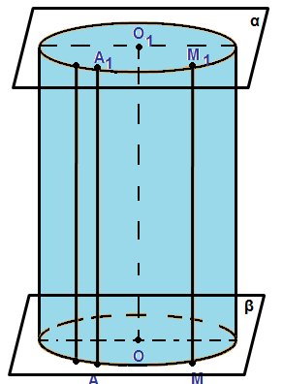
основание цилиндра
цилиндрическая поверхность
основание цилиндра
Отрезки А1 А; М1 М и т. д. называются образующими цилиндра. Они образуют
цилиндрическую поверхность.
Отрезок О1О – ось цилиндра.

Slide 4
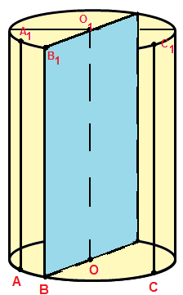
АА1=ВВ1=СС1 (образующие цилиндра равны).
АА1 II ВВ1 II СС1(образующие цилиндра параллельны).
Длина отрезка АА1 – высота цилиндра.
ОВ – радиус цилиндра (радиус основания).
Цилиндр образован вращением прямоугольника
ВВ1О1О вокруг стороны ОО1

Slide 5
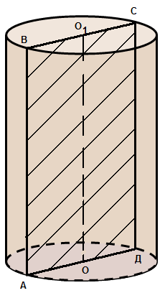
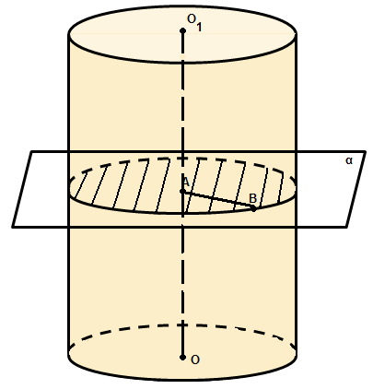
Осевое сечение
ОО1 – ось цилиндра
ABCD - прямоугольник
пл. ОО1
ОО1 – ось цилиндра
сечение - круг
α
T

Slide 6
Площадь боковой поверхности цилиндра равна произведению длины окружности основания на высоту цилиндра .
Sбок = 2πrh
Площадь полной поверхности цилиндра равна сумме площадей боковой поверхности и двух оснований.
Sпол = 2πrh + 2πr²
Объем цилиндра равен произведению площади основания на высоту.
Vцил = πr²h

Slide 7
Конус
Определение: Тело, ограниченное кругом и конической поверхностью, называется конусом.
Коническая поверхность – это боковая поверхность конуса.
Круг – это основание конуса

Slide 8
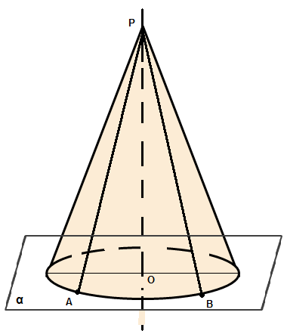
Ось конуса
коническая поверхность
Основание конуса
Отрезки РА, РВ и т.д. называются образующими конуса. Они образуют коническую поверхность.
Прямая ОР – ось конуса.

Slide 9
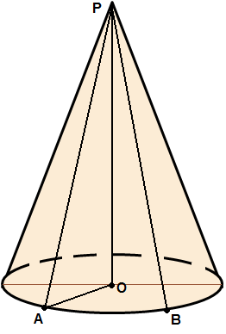
РА = РВ (образующие конуса равны).
Длина отрезка РО – высота конуса.
РО основанию цилиндра.
ОА – радиус конуса (радиус основания) .
T
Конус образован вращением прямоугольного треугольника АРО вокруг катета РО.

Slide 10
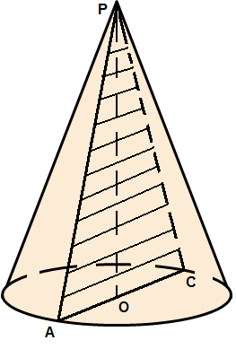
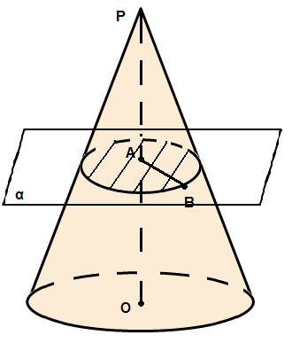
Осевое сечение
ОР – ось конуса
АРС – равнобедренный треугольник
АС – диаметр основания
Пл. α РО
РО – ось конуса
Сечение - круг
T

Slide 11
Площадь боковой поверхности конуса равна произведению половины длины окружности основания на длину образующей.
Sбок = πrℓ
Площадь полной поверхности конуса равна сумме площадей боковой поверхности и площади основания.
Sпол = πrℓ + πr²
Объем конуса равен одной трети произведения площади основания на высоту.
Vкон = ¹/3 πr²h

